Slide 1
Présentation sur la surveillance de la charge virale et les conseils pour une meilleure observance
Nourrissons et enfants

Slide 2
Cet outil de travail a été créé par l’ICAP de l’université de Columbia grâce aux subventions du Plan d’urgence du Président des États-Unis pour la lutte contre le VIH/sida, par l’intermédiaire des Centres américains pour le contrôle et la prévention des maladies (CDC), en vertu de l’accord de coopération n° U2GGH000994. Son contenu est sous la responsabilité de ses auteurs et ne reflète pas nécessairement le point de vue du gouvernement des États-Unis.
Cette présentation a été conçue pour les professionnels de santé afin qu’ils fournissent des informations aux patients vivant avec le VIH ainsi qu’à leur famille. Pour toutes questions sur son contenu ou son utilisation, veuillez contacter l’ICAP : icap-communications@columbia.edu.

Slide 3
Comment utiliser la présentation sur la surveillance de la charge virale et les conseils pour une meilleure observance
Cette présentation a pour objectif de fournir aux parents des informations sur la surveillance de la charge virale de leur enfant, de leur expliquer la signification des résultats de la charge virale et d'accompagner les parents dont les enfants prennent des antirétroviraux (ARV) afin d'améliorer leur observance en l'évaluant et en donnant des conseils, en particulier auprès des enfants dont la charge virale élevée justifie des conseils visant à améliorer l'observance. Elle a été élaborée pour les différents prestataires de santé (conseillers en matière d'observance, médecins, infirmiers, pharmaciens, agents de santé communautaires) qui travaillent avec les parents ou responsables des patients vivant avec le VIH et leur famille dans des centres où le test de mesure de la charge virale est effectué.
Penser aux personnes qui devraient participer à ces sessions de conseils en tenant compte des réglementations relatives aux droits parentaux ou à l’âge du consentement qui pourraient s’appliquer dans votre centre. Intégrer l’adolescent(e) et tout membre de la famille pouvant l’aider à prendre ses ARV si nécessaire.
Chaque carte, ou ensemble de cartes, cible un sujet spécifique important pour le soin et l’accompagnement des patients recevant des ARV et dont la charge virale sera mesurée ou qui ont déjà obtenu un résultat de charge virale. Les thèmes sont codés à l’aide de couleurs pour une utilisation simple.
Consignes pour utiliser la présentation :
Placer la présentation sur la table afin que le parent/responsable voie bien les images alors que vous utiliserez les notes sur l’autre côté.
Les principaux messages à transmettre aux patients et les instructions à l’attention des prestataires sont en gras.
Il y a des notes pour susciter et orienter la discussion avec le/la patient(e), y compris des questions spécifiques pour revoir les points abordés et évaluer la compréhension du/de la patient(e).
Certaines cartes sont prévues pour des visites particulières, notamment la mise en place du TAR, l’envoi d’un test de mesure de la charge virale, et la réception des résultats. Si le résultat de la charge virale est inférieur à 1 000, il y a des cartes spécifiques à utiliser. Si le résultat de la charge virale est égal ou supérieur à 1 000, il y a plusieurs cartes à utiliser pour expliquer le résultat et animer des sessions de conseil en vue d'une meilleure observance.
Un autre document, l'Outil de planification pour une meilleure observance, conçu pour consigner les résultats et planifier les cartes 6 à 16 doit être inclus dans le dossier du patient.
La carte 17 doit être répétée à chaque session de conseil en matière d’amélioration de l’observance prévue dans le cadre du suivi.
Utiliser la carte 18 lorsque le/la patient(e) a une charge virale faible après les conseils d’amélioration de l'observance.
Utiliser la carte 19 lorsque le/la patient(e) a une charge virale élevée après les conseils d’amélioration de l'observance. Les cartes 6 à 16 peuvent être utilisées pour les sessions de conseil en matière d’amélioration de l’observance répétées.
Notes:
Rouge foncé = minimum première visite
Rouge = première visite et suivantes
Orange = à examiner à différents stades de la grossesse et des soins postnataux
Vert = terme et premières visites postnatales
Bleu = premières visites de suivi du nourrisson
Violet = visites de soutien pour l’alimentation du nourrisson
Bleu marine = lorsque le bébé est infecté par le VIH

Slide 5
Thème de la carte (également montré au patient)
Image du recto de la carte
MESSAGES FORTS :
Également montrés aux patients
___________________________________________________________________________________________________________________
POINTS DE DISCUSSION :
Quelques instructions pour les
prestataires
Notes pour susciter et orienter la discussion
Les points essentiels sont en gras
________________________________________________________________________________________________________________________________________________________________________________
Récapitulatif
Points à passer en revue avec le parent/responsable
_____________________________________________________________________________________
Documentation
Indique aux prestataires les formulaires qu’ils peuvent utiliser pour documenter les discussions avec le parent/respon-sable
Instructions pour le prestataire
Donne aux prestataires des instructions spécifiques sur leur échange et leur conversation avec le parent/responsable

Slide 7
Bonnes compétences en matière de conseil et de communication
Des bonnes compétences en matière de conseil et de communication sont essentielles. Voici quelques conseils utiles :
Maintenez un contact visuel en permanence avec le/la patient(e).
Asseyez-vous en face de lui.
Articulez et adoptez un ton rassurant
Ne portez pas de jugement et soyez respectueux. Ne culpabilisez ni ne critiquez pas !
2. Pour améliorer l'observance des ARV de manière efficace, utilisez les techniques OARS suivantes (Questions Ouvertes, Affirmation, Écoute Réflective et Synthèse) :
O : Questions ouvertes (éviter les questions auxquelles on peut répondre par Oui/Non)
Qu'est-ce qui rend difficile pour votre enfant le fait de prendre ses ARV tous les jours ?
Qu'avez-vous déjà fait pour aider votre enfant à prendre ses ARV tous les jours ?
Selon vous, qu’est-ce qui pourrait se passer si votre enfant continue à prendre ses ARV comme il le fait actuellement ?
O Questions Ouvertes
A Affirmation
R Écoute active
S Synthèse
Notes:
Rouge foncé = minimum première visite
Rouge = première visite et suivantes
Orange = à examiner à différents stades de la grossesse et des soins postnataux
Vert = terme et premières visites postnatales
Bleu = premières visites de suivi du nourrisson
Violet = visites de soutien pour l’alimentation du nourrisson
Bleu marine = lorsque le bébé est infecté par le VIH

Slide 9
Comment utiliser la présentation Aide-mémoire conseils :
Par visite
Début du TAR : 1 – 2
Envoi de la mesure de la charge virale: 3
Le résultat du premier test de mesure de la charge virale est faible : 4
Le résultat du premier test de mesure de la charge virale est élevé : 5
Conseils d’amélioration de l’observance : 6 – 16
Test de suivi de la charge virale : 17
Le résultat du test de suivi de la charge virale est faible : 18
Le résultat du test de suivi de la charge virale est élevé : 19

Slide 11
THÈMES DES AIDE-MÉMOIRE CONSEILS
Comment utiliser la présentation sur la surveillance de la charge virale et les conseils pour une meilleure observance
Bonnes compétences en matière de conseil et de communication
Commencer à donner des ARV à votre enfant
Parler des ARV à votre enfant
Qu’est-ce qu’une charge virale ?
La charge virale est FAIBLE
La charge virale est ÉLEVÉE
Comment donnez-vous ses ARV à votre enfant ?
Quelles difficultés rencontrez-vous lorsque vous donnez ses ARV à votre enfant ? (1 / 3)
Quelles difficultés rencontrez-vous lorsque vous donnez ses ARV à votre enfant ? (2 / 3)
Quelles difficultés rencontrez-vous lorsque vous donnez ses ARV à votre enfant ? (3 / 3)
Moyens d'aider votre enfant à prendre ses ARV
Annoncer le statut de votre enfant à autrui
Penser à lui donner ses ARV
Comprendre les ARV de votre enfant
L'enfant ne veut pas prendre ses médicaments
Conseils pour aider votre enfant à prendre ses médicaments
Conseils pour avaler les comprimés
Suivi : comment donnez-vous ses ARV à votre enfant ?
Vous avez réussi à réduire la charge virale de votre enfant
Les ARV ne fonctionnent pas bien
Notes:
Rouge foncé = minimum première visite
Rouge = première visite et suivantes
Orange = à examiner à différents stades de la grossesse et des soins postnataux
Vert = terme et premières visites postnatales
Bleu = premières visites de suivi du nourrisson
Violet = visites de soutien pour l’alimentation du nourrisson
Bleu marine = lorsque le bébé est infecté par le VIH

Slide 12
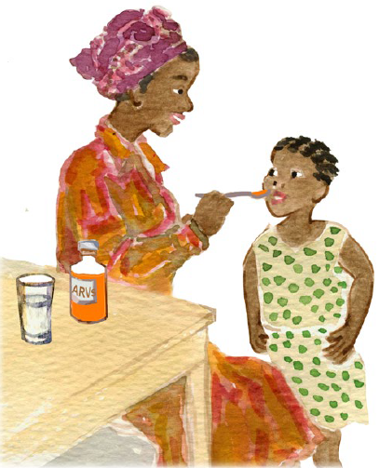
1. Commencer à donner des ARV à votre enfant
Les ARV empêchent le VIH de se reproduire, et permettent donc à votre enfant d’être en meilleure santé.
Il est important de donner ses ARV à votre enfant tous les jours, conformément à l’ordonnance prescrite.
Dans six mois, nous contrôlerons la charge virale de votre enfant pour voir si les ARV fonctionnent bien.

Slide 13
1. Commencer à donner des ARV à votre enfant
Image from card front
MESSAGES FORTS :
Les ARV empêchent le VIH de se reproduire, et permettent donc à votre enfant d’être en meilleure santé.
Il est important de donner ses ARV à votre enfant tous les jours, conformément à l’ordonnance prescrite.
Dans six mois, nous contrôlerons la charge virale de votre enfant pour voir si les ARV fonctionnent bien.
POINTS DE DISCUSSION :
Que savez-vous à propos des ARV ?
Quand une personne est atteinte du VIH, le virus se développe. Il nuit à la santé de votre enfant et peut le rendre malade.
Les ARV empêchent le VIH de se multiplier et évitent à votre enfant d'être malade.
Il est important de donner ses ARV à votre enfant tous les jours, conformément à l’ordonnance prescrite, pour faire en sorte qu’ils fonctionnent bien et empêchent le VIH de faire du mal à votre enfant.
Les ARV ne traitent pas le VIH, c’est pourquoi vous devez continuer à les donner à votre enfant.
Si votre enfant ne prend pas ses ARV tous les jours ou arrête de les prendre, il peut tomber malade ou les ARV peuvent ne plus fonctionner.
Il faut qu'un adulte donne leurs ARV aux enfants : seuls, ils n'y arriveront pas.
Nous effectuerons un test appelé la charge virale dans six mois pour voir si les ARV fonctionnent bien. La charge virale mesure la quantité de VIH dans le sang. Elle sera normalement faible (inférieure à 1 000) après six mois de traitement.
Il vaut mieux prendre la dose en retard plutôt que de ne pas la prendre du tout.
La prise régulière d'ARV et le maintien d'une charge virale faible présentent de nombreux avantages :
Le cerveau de votre enfant reste en bonne santé. Une charge virale faible empêche le VIH d'endommager le cerveau de votre enfant et l'aide à apprendre et à se développer normalement.
Votre enfant court moins de risques de développer d'autres maladies graves. Une faible charge virale peut permettre aux cellules de votre enfant qui combattent les maladies, les CD4, d'augmenter et de l'empêcher de tomber malade.
Il n’y a pas de visites supplémentaires à la clinique.
Votre enfant reste fort physiquement et psychologiquement. Une faible charge virale peut aider votre enfant à bien grandir et à éviter des problèmes d’humeur comme la dépression et l’anxiété.
Votre enfant et vous pouvez vous consacrer à votre vie quotidienne.
Récapitulatif
Qui donne ses ARV à votre enfant ?
Selon vous, quelles sont les difficultés à donner ses ARV à votre enfant tous les jours ?
Avec vos propres mots, expliquez-moi ce que font les ARV.
Parmi les avantages d'une faible charge virale, est-ce que certains vous ont surpris ou avez-vous des questions sur certains d’entre eux ?
En quoi est-ce une bonne chose que vous ou un autre adulte donniez ses médicaments à votre enfant ?

Slide 14
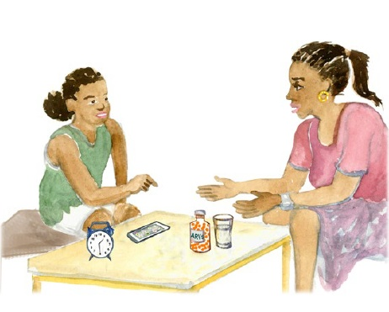
2. Parler des ARV à votre enfant
Il est normal que votre enfant ait des questions sur la prise de médicaments.
Il est important de répondre honnêtement aux questions de vos enfants afin qu'ils apprennent à s'occuper d'eux-mêmes en grandissant.
Votre discours, y compris sur le VIH, doit être adapté à l'âge de vos enfants et à leur capacité de compréhension.

Slide 15
2. Parler des ARV à votre enfant
Image from card front
MESSAGES FORTS :
Il est normal que vos enfants soient curieux et aient des questions sur la prise de médicaments.
Il est important de répondre honnêtement aux questions de vos enfants afin qu'ils apprennent à s'occuper d'eux-mêmes en grandissant.
Votre discours, y compris sur le VIH, doit être adapté à l'âge de vos enfants et à leur capacité de compréhension.
POINTS DE DISCUSSION :
Qu'avez-vous dit à votre enfant au sujet de sa santé ?
Votre enfant prend-il/elle d'autres médicaments ou connaît-il/elle des personnes qui en prennent ?
Présentation des ARV :
« Le médecin t'a prescrit des médicaments pour que tu restes en bonne santé et que tu ne tombes pas malade. Il est important que tu les prennes tous les jours. »
Questions fréquentes et réponses :
Q : « Je ne suis pas malade, ou je n'aime pas ça. Pourquoi dois-je prendre des médicaments ? »
R : « Certains médicaments t'aident à aller mieux quand tu te sens malade. Ces médicaments sont différents : ils te gardent en bonne santé. »
Q : « Pourquoi (pairs/frères/sœurs/autres personnes) ne prennent pas des médicaments ? »
R : « Le corps de chacun est différent et a besoin de choses différentes. Ton corps a besoin de ces médicaments pour rester en bonne santé. »
Q : « Est-ce que je peux ne pas prendre mes médicaments aujourd'hui ? »
R : « Tu dois les prendre tous les jours pour qu'ils fonctionnement correctement. »
L'âge auquel il faut parler du VIH à un enfant dépend de lui-même et de sa famille.
Récapitulatif
Selon vous, qu'est-ce qui sera le plus difficile lorsque vous parlerez des ARV à votre enfant ?
Qu'est-ce qui vous inquiète dans l'idée de parler des ARV avec votre enfant ?
Qu'envisagez-vous de dire à votre enfant ?

Slide 16
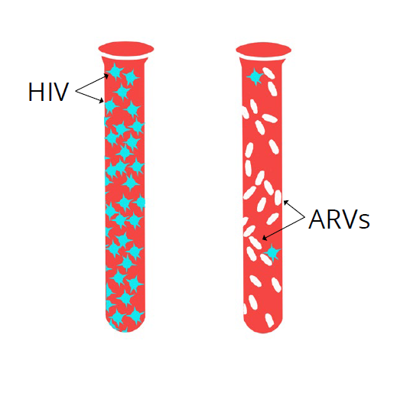
3. Qu’est-ce qu’une charge virale ?
Les ARV empêchent le VIH de se multiplier. Le virus ne peut donc pas faire de mal à votre enfant, qui grandit en meilleure santé.
La charge virale mesure la quantité de VIH dans le sang et l’efficacité des ARV.
Il est très important de connaître les résultats de la charge virale de votre enfant, donc faites en sorte de revenir et de demander les résultats de la charge virale de votre enfant.

Slide 17
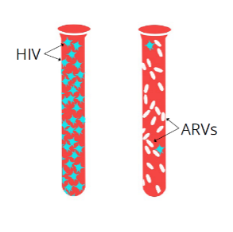
3. Qu’est-ce qu’une charge virale ?
Image from card front
MESSAGES FORTS :
Les ARV empêchent le VIH de se multiplier. Le virus ne peut donc pas faire de mal à votre enfant, qui grandit en meilleure santé.
La charge virale mesure la quantité de VIH dans le sang et l’efficacité des ARV.
Il est très important de connaître les résultats de la charge virale de votre enfant. N’oubliez pas de revenir et de demander les résultats de la charge virale de votre enfant.
POINTS DE DISCUSSION :
Le test de la charge virale mesure la quantité de VIH approximative dans une goutte de sang.
Les ARV empêchent le VIH de se multiplier et diminuent la charge virale.
Si la charge virale de votre enfant est élevée, il peut ne pas sembler malade, mais le virus détruit son organisme.
Le test de la charge virale nous dit si les ARV luttent contre la multiplication du VIH.
N'oubliez pas que les ARV ne traitent pas le VIH, c'est pourquoi votre enfant doit continuer à les prendre.
Si les ARV fonctionnent bien et si votre enfant les prend tous les jours, la charge virale sera normalement faible (inférieure à 1 000) après six mois de traitement.
Une faible charge virale présente de nombreux avantages :
Le cerveau de votre enfant reste en bonne santé. Une charge virale faible empêche le VIH d'endommager le cerveau de votre enfant et l'aide à apprendre et à se développer normalement.
Votre enfant court moins de risques de développer d'autres maladies graves. Une faible charge virale peut permettre aux cellules de votre enfant qui combattent les maladies, les CD4, d'augmenter et de l'empêcher de tomber malade.
Il n’y a pas de visites supplémentaires à la clinique.
Votre enfant reste fort physiquement et psychologiquement. Une faible charge virale peut aider votre enfant à bien grandir et à éviter des problèmes d’humeur comme la dépression et l’anxiété.
Votre enfant et vous pouvez vous consacrer à votre vie quotidienne.
La numération des CD4 permet aussi de vérifier l'efficacité des ARV, même si la charge virale est une méthode plus précise.
Revenez dans _____ semaines pour récupérer les résultats de la charge virale de votre enfant.
Récapitulatif
Avec vos propres mots, expliquez-moi ce qu’est une charge virale.
Comment une charge virale faible peut-elle aider votre enfant ?
Quand reviendrez-vous chercher les résultats de la charge virale de votre enfant ?

Slide 18
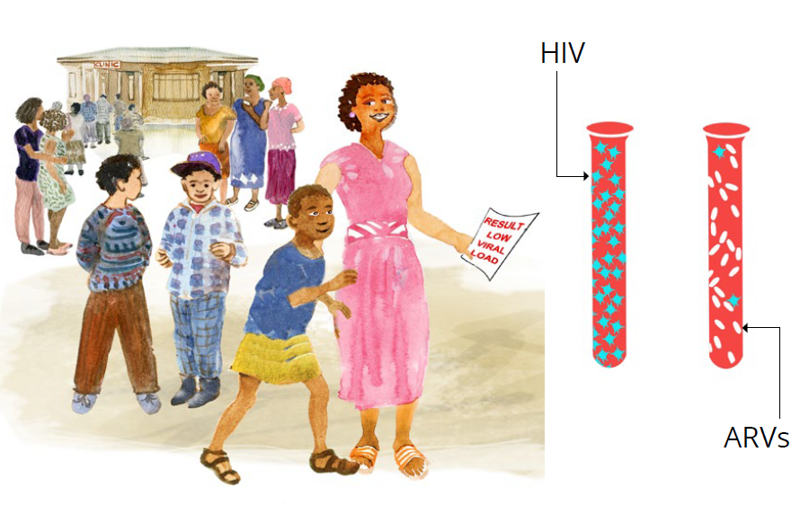
4. La charge virale est FAIBLE
Une charge virale faible signifie que les ARV agissent bien.
Cela ne veut pas dire que vous pouvez arrêter les ARV.
Continuez à donner ses ARV à votre enfant tous les jours.

Slide 19
4. La charge virale est FAIBLE
Image from card front
MESSAGES FORTS :
Une charge virale faible signifie que les ARV agissent bien.
Cela ne veut pas dire que vous pouvez arrêter les ARV.
Continuez à donner ses ARV à votre enfant tous les jours.
POINTS DE DISCUSSION :
Une faible charge virale (inférieure à 1 000) [insérer les résultats du/de la patient(e) ici] indique que votre enfant prend ses ARV et qu'ils agissent.
N'oubliez pas que cela ne veut pas dire que vous pouvez arrêter les ARV.
C’est important de continuer à donner ses ARV à votre enfant tous les jours pour empêcher le VIH de se reproduire et pour que votre enfant reste en bonne santé.
Il vaut mieux prendre la dose en retard plutôt que de ne pas la prendre du tout.
Je peux voir d’après les résultats du test que vous vous débrouillez très bien. Qu’est-ce qui vous a aidé(e) à penser à donner ses ARV à votre enfant ?
Est-ce que, parfois, certaines choses vous ont rendu la tâche difficile ?
Dans l'avenir, qu'est-ce qui pourrait vous empêcher de donner ses ARV à votre enfant ?
Voulez-vous que nous parlions de ces difficultés afin que nous vous aidions, votre enfant et vous, à continuer à prendre les ARV ou à vous rendre la tâche plus facile ?
Quelques rappels :
Il est important de vous rendre à tous les rendez-vous de votre enfant.
Si vous n'avez plus beaucoup d'ARV, allez au centre de santé même si vous n'avez pas de rendez-vous.
Sauf en cas de besoin, nous mesurerons à nouveau la charge virale de votre enfant dans six mois.
À l’avenir, si vous avez des problèmes pour donner ses ARV à votre enfant, parlez-en à son prestataire de santé afin qu’il puisse vous aider à les résoudre.
Récapitulatif
Que signifie une charge virale faible ?
Pourquoi est-il important de continuer à prendre les ARV ?
Comment une charge virale faible peut-elle aider votre enfant ?
Pourquoi est-il important qu'un adulte supervise l'enfant ou lui donne ses ARV ?

Slide 20
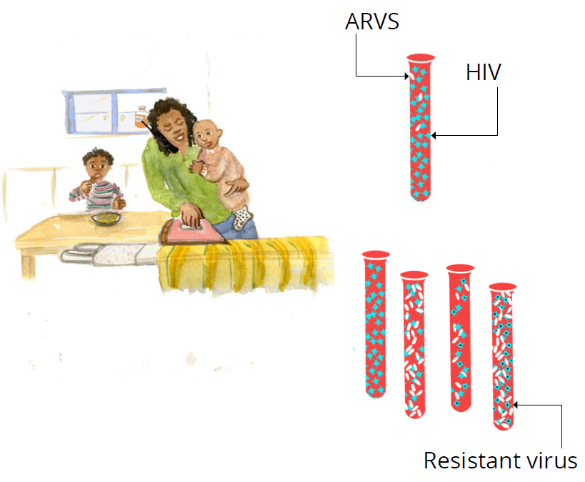
5. La charge virale est ÉLEVÉE
Le VIH n’est pas contrôlé, et il détruit l'organisme et le cerveau de votre enfant.
Votre enfant ne prend peut-être pas toutes ses doses.
Le virus peut être résistant ; il peut avoir évolué et, dans ce cas, les ARV n’agissent plus.
Virus résistant

Slide 21
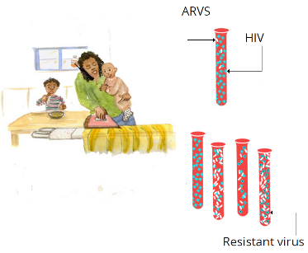
5. La charge virale est ÉLEVÉE
Image from card front
MESSAGES FORTS :
Le VIH n’est pas contrôlé, et il détruit l'organisme et le cerveau de votre enfant.
Votre enfant ne prend peut-être pas toutes ses doses d’ARV.
Le virus peut être résistant ; il peut avoir évolué et, dans ce cas, les ARV n’agissent plus.
POINTS DE DISCUSSION :
Le résultat du test de mesure de la charge virale est élevé [insérer les résultats du/de la patient(e)]. L'objectif est que la charge virale de votre enfant soit inférieure à 1 000 .
Cela signifie que le VIH se reproduit dans votre organisme.
Avec une telle quantité de virus dans le sang, l'organisme de votre enfant est attaqué même s'il ne semble pas malade.
Lorsque la charge virale est élevée, le système immunitaire (les défenses) de votre enfant s'affaiblit et le nombre de cellules CD4 diminue. Votre enfant peut donc tomber malade.
La charge virale peut être élevée parce que votre enfant ne prend pas ses ARV tous les jours et a oublié des doses.
Si les ARV ne sont pas pris correctement, le virus peut évoluer et devenir « résistant » aux ARV, ce qui signifie que même s'ils sont bien pris, ils n’auront plus aucun effet.
Récapitulatif
Quelles sont les raisons possibles d'une charge virale élevée ?
Que peut-il se passer lorsque la charge virale de votre enfant est élevée ?
Quel est l’avantage d’une charge virale faible ?
Dans quelle mesure est-ce important pour la santé de votre enfant à long terme ?
Selon vous, que se passe-t-il si votre enfant ne prend pas ses ARV régulièrement ?
Instructions pour le prestataire
Penser à utiliser un langage objectif et respectueux – ne pas culpabiliser ou critiquer :
« Je suis ravi(e) que vous soyez venu(e)(s) chercher les résultats du test de la charge virale de votre enfant. Maintenant nous pouvons vous aider à faire baisser la charge virale. »

Slide 22
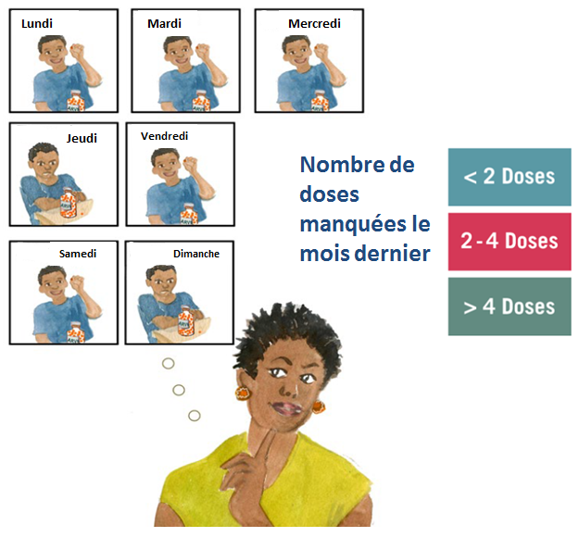
6. Comment donnez-vous ses ARV à votre enfant ?
Les parents éprouvent parfois des difficultés à donner ses ARV à leur enfant tous les jours.
Ensemble, nous allons voir à quelle fréquence vous donnez ses ARV à votre enfant et comment nous pouvons améliorer les choses.
Lundi
Mardi
Mercredi
Jeudi
Vendredi
Nombre de doses manquées le mois dernier
Samedi
Dimanche

Slide 23
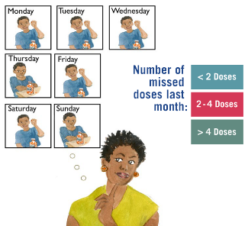
6. Comment donnez-vous ses ARV à votre enfant ?
Image from card front
MESSAGES FORTS :
Les parents éprouvent parfois des difficultés à donner ses ARV à leur enfant tous les jours.
Ensemble, nous allons voir à quelle fréquence vous donnez ses ARV à votre enfant et comment nous pouvons améliorer les choses.
POINTS DE DISCUSSION :
Certains parents éprouvent des difficultés à donner ses ARV à leur enfant tous les jours.
Des problèmes empêchant de donner ses médicaments à l'enfant peuvent survenir tout au long du traitement.
Repensez à la SEMAINE qui vient de s’écouler, combien de doses (jours) d’ARV pensez-vous que votre enfant a oubliées ?
C’était une semaine habituelle ?
Et le mois dernier ?
Instructions pour le prestataire
Nombre de doses oubliées par mois | Type d’observance
Patients prenant une dose quotidienne
< 2 doses | Bonne
2 à 4 doses | Assez bonne
< 4 doses | Médiocre
Patients prenant deux doses quotidiennes
< 4 doses | Bonne
4 à 8 doses | Assez bonne
> 8 doses | Médiocre
Documentation
Renseigner la première colonne de la session n° 1 dans l'Outil de planification pour une meilleure observance et indiquer si l'observance est bonne, assez bonne ou médiocre, selon le nombre de doses oubliées par mois (voir le tableau ci-contre).
Déterminer l’observance
Demander au(x) parent(s) de repenser à la semaine précédente et au nombre de doses que son/leur enfant a oubliées..
Demander si c’est habituel.
Déterminer le nombre de doses oubliées lors du mois précédent.
À l’aide du tableau à gauche, déterminer si l’observance de l'enfant est bonne, assez bonne ou médiocre.

Slide 24
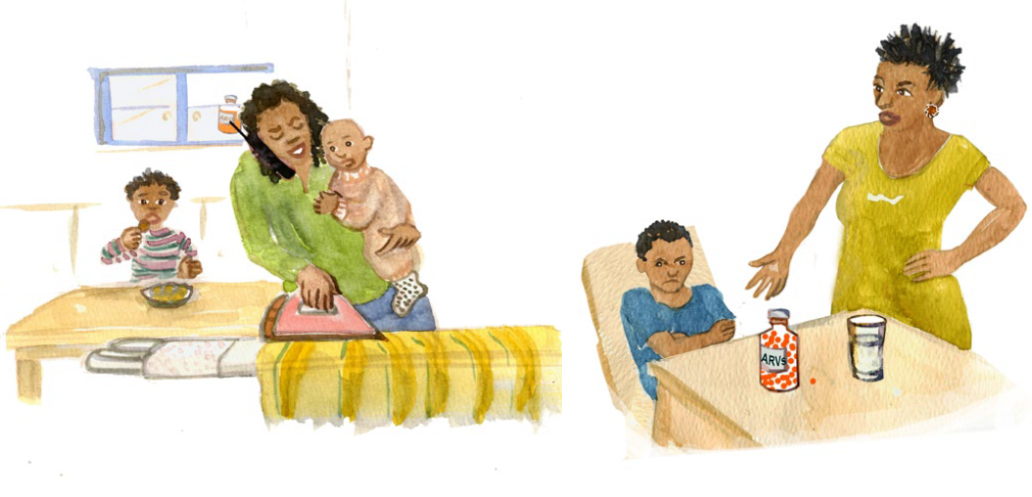
7. Quelles difficultés rencontrez-vous lorsque vous donnez ses ARV à votre enfant ?
Ensemble, nous allons identifier les raisons pour lesquelles il peut être difficile pour vous de donner ses ARV à votre enfant.

Slide 25
7. Quelles difficultés rencontrez-vous lorsque vous donnez ses ARV à votre enfant ?
Image from card front
MESSAGES FORTS :
Ensemble, nous allons identifier les raisons pour lesquelles il peut être difficile pour vous de donner ses ARV à votre enfant.
POINTS DE DISCUSSION :
Parlons des difficultés que vous pouvez rencontrer pour donner ses ARV à votre enfant.
N'hésitez pas à me faire part des difficultés que vous rencontrez ; je vous dis ça parce que je veux trouver des solutions pour vous faciliter la tâche.
Pouvez-vous vous rappeler et décrire les circonstances de la dernière dose oubliée ?
Instructions pour le prestataire
Étudier les obstacles et les difficultés avec le parent/responsable.
OBSTACLES | QUESTIONS POUR ÉVALUER LES OBSTACLES
PERSONNELS
Manque de connaissances | Pouvez-vous me donner les noms des ARV de votre enfant ? Comment comprenez-vous la façon dont vous devez donner ses ARV à votre enfant (par exemple le moment de la journée, la quantité [si forme liquide], combien [si comprimés] ? Comment comprenez-vous l’objectif des ARV ? Votre enfant comprend-il/elle pourquoi il/elle prend des ARV ? Est-il difficile de donner la bonne dose (par ex., problème de mesure de l’ARV liquide) ? Quelqu’un d’autre donne-t-il des ARV à votre enfant ? Si oui, pensez-vous que cette personne sait le faire correctement ?
Effets indésirables | Les ARV ont-ils un effet sur la façon dont votre enfant se sent ? Votre enfant s’est-il/elle senti(e) malade à cause des ARV ? Si tel est le cas, décrivez les problèmes qu’ils ont causés (nausée, diarrhée, insomnie).
Oubli | Avez-vous déjà oublié ou oubliez-vous souvent de donner ses ARV à votre enfant ? Votre enfant oublie-t-il/elle de prendre ses ARV ? Les donnez-vous à un moment précis de la journée ? Quelle est votre méthode pour penser à donner ses ARV à votre enfant ?
Amélioration de l’état de santé | Donnez-vous ses ARV à votre enfant même lorsqu’il/elle se sent bien ?
Maladie physique | Avez-vous au des maladies qui vous ont empêché(e) de donner ses ARV à votre enfant ? Votre enfant a-t-il eu des maladies qui l’ont empêché(e) de prendre ses ARV ?
Responsabilité/plusieurs responsables de l’enfant | Comme votre enfant obtient-il/elle ses doses d’ARV ? (Les lui donnez-vous ? Lui demandez-vous de les prendre ? Lui rappelez-vous de les prendre ? Surveillez-vous votre enfant quand il/elle prend ses médicaments ?) Êtes-vous la seule personne responsable de la prise d’ARV de votre enfant ou de sa supervision ? Si ce n’est pas le cas, qui d’autre s’occupe de votre enfant ? Si c’est le cas, d’autres personnes de votre foyer qui connaissent le statut VIH de votre enfant pourraient-elles lui donner ses médicaments lorsque vous êtes malade ou n’êtes pas disponible ?
O : Questions ouvertes (éviter les questions auxquelles on peut répondre par Oui/Non), par exemple :
Qu'est-ce qui rend difficile pour votre enfant le fait de prendre ses ARV tous les jours ?
Qu’avez-vous déjà fait pour essayer d'inciter votre enfant à prendre ses ARV tous les jours ?
Selon vous, qu’est-ce qui pourrait se passer si votre enfant continue à prendre ses ARV comme il/elle le fait actuellement ?
Documentation
Documenter en détail les obstacles identifiés avec le/la patient(e) dans l'Outil de planification pour une meilleure observance.

Slide 26
8. Quelles difficultés rencontrez-vous lorsque vous donnez ses ARV à votre enfant ?
Ensemble, nous allons identifier les raisons pour lesquelles il peut être difficile pour vous de donner ses ARV à votre enfant.

Slide 27
8. Quelles difficultés rencontrez-vous lorsque vous donnez ses ARV à votre enfant ?
Image from card front
MESSAGES FORTS :
Ensemble, nous allons identifier les raisons pour lesquelles il peut être difficile pour vous de donner ses ARV à votre enfant.
POINTS DE DISCUSSION :
Continuons à parler des difficultés que vous pouvez rencontrer pour donner ses ARV à votre enfant (obstacles personnels ou familiaux).
Instructions pour le prestataire
À partir de ce que vous avez appris du parent/responsable, récapitulez les obstacles spécifiques identifiés sur cette carte.
OBSTACLES |  | QUESTIONS POUR ÉVALUER LES OBSTACLES
PERSONNELS (suite)
Fardeau posologique |  | Le nombre de comprimés ou la quantité de liquide vous pose-t-il problème ? Le goût ou la taille des médicaments posent-ils problème à votre enfant ?
Comprimés perdus/finis |  | Avez-vous déjà perdu ou été à court d’ARV ?
Problèmes de transport |  | Vous est-il difficile de vous rendre au centre de santé pour chercher des ARV ? Si oui, pouvez-vous expliquer pourquoi ? (Par ex., éloignement, dépenses, travail)
Croyances en matière de santé |  | Pensez-vous que prendre des ARV tous les jours est bénéfique pour la santé de votre enfant ? Selon vous, quel est le meilleur traitement du VIH de votre enfant ? Avez-vous essayé d’autres remèdes pour traiter le VIH de votre enfant ?
Difficulté de planification |  | Avez-vous déjà été trop occupé(e) pour donner les ARV ou avez-vous eu un changement d’emploi du temps qui a rendu difficile la tâche de donner ses ARV à votre enfant ? Votre travail vous oblige-t-il à quitter votre domicile pendant de longues périodes ?
FAMILIAUX
Partage avec les autres | Avez-vous déjà partagé les ARV de votre enfant avec d’autres ?
Crainte de l’annonce | Avez-vous révélé la séropositivité de votre enfant à votre famille ? Votre enfant connaît-il/elle son statut VIH ?
Relations avec la famille/le ou la partenaire | Votre famille ou votre partenaire ont-ils été hostiles aux ARV ou vous ont-ils empêché(e) de donner ses ARV à votre enfant ?
Incapacité à payer | Les frais du centre de santé ou autres vous ont-ils empêché(e) de donner ses ARV à votre enfant ?
Insécurité alimentaire | Une mauvaise alimentation a-t-elle déjà été un problème pour donner ses ARV à votre enfant ?
A : Affirmations, par exemple :
J'apprécie que vous soyez capable d'être honnête sur la manière dont votre enfant prend ses ARV.
De toute évidence, vous avez de la détermination pour relever autant de défis.
Vous avez fait de nombreux efforts pour aider votre enfant à prendre ses médicaments malgré toutes vos difficultés.
Documentation
Documenter en détail les obstacles identifiés avec le parent/responsable dans l'Outil de planification pour une meilleure observance.

Slide 28
9. Quelles difficultés rencontrez-vous lorsque vous donnez ses ARV à votre enfant ?
Ensemble, nous allons identifier les raisons pour lesquelles il peut être difficile pour vous de donner ses ARV à votre enfant.

Slide 29
9. Quelles difficultés rencontrez-vous lorsque vous donnez ses ARV à votre enfant ?
Image from card front
MESSAGES FORTS :
Ensemble, nous allons identifier les raisons pour lesquelles il peut être difficile pour vous de donner ses ARV à votre enfant.
POINTS DE DISCUSSION :
Continuons à parler des difficultés que vous pouvez rencontrer pour donner ses ARV à votre enfant (obstacles institutionnels/communautaires et spécifiques au parent).
Instructions pour le prestataire
OBSTACLES | QUESTIONS POUR ÉVALUER LES OBSTACLES
INSTITUTIONNELS/COMMUNAUTAIRES
Rupture de stock de médicaments | Cela vous est-il déjà arrivé d’arriver au centre de santé et de constater qu’il n’y avait pas d’ARV, ou qu’on ne vous en donne qu’une petite quantité ?
Temps d’attente trop longs | Avez-vous déjà quitté le centre de santé avant d’avoir reçu les ARV de votre enfant, car les temps d’attente étaient trop longs ?
Stigmatisation et discrimination | Craignez-vous que les gens de votre communauté découvrent la séropositivité de votre enfant ? Est-ce que ça vous empêche de venir au centre de santé ou de donner ses ARV à votre enfant ?
Crise politique/guerre/catastrophe naturelle | Avez-vous déjà pris des risques pour venir récupérer les ARV de votre enfant au centre de santé ?
SPÉCIFIQUES AU PARENT
Consommation d’alcool ou de drogue | Consommez-vous de l’alcool ou de la drogue ? Avez-vous l’impression que cela nuit à votre capacité à donner ses ARV à votre enfant ?
Dépression | Comment vous sentez-vous en général ? Vous êtes-vous senti(e) triste ou désorienté(e) ? Si oui, cela a-t-il nui à votre capacité de donner ses ARV à votre enfant ?
Comportement ou autres inquiétudes | Avez-vous d’autres inquiétudes ou problèmes avec votre enfant (par ex., humeur, école, comportement, anxiété ou autres maladies) ? Votre enfant refuse-t-il de prendre ses ARV ? Ces inquiétudes influent-elles sur votre capacité à donner ses médicaments à votre enfant ?
À partir de ce que vous avez appris du/de la patient(e), récapitulez les obstacles spécifiques identifiés sur cette carte.
Écoute active, par exemple :
Vous ne comprenez pas bien pourquoi votre enfant doit prendre des ARV tous les jours.
Vous avez déclaré être en colère lorsque vous donnez des ARV à votre enfant, ce qui ne facilite pas les choses.
Si j'ai bien compris ce que vous avez dit, vous avez tellement d'autres choses importantes à faire qu'il peut être difficile pour vous de donner à votre enfant ses médicaments tous les jours.
Documentation
Documenter en détail les obstacles identifiés avec le/la patient(e) dans l'Outil de planification pour une meilleure observance.

Slide 30
10. Moyens d'aider votre enfant à prendre ses ARV
Ensemble, nous allons trouver des moyens pour que donner ses ARV à votre enfant soit plus facile.

Slide 31
10. Moyens d'aider votre enfant à prendre ses ARV
Image from card front
MESSAGES FORTS :
Ensemble, nous allons trouver des moyens pour que donner ses ARV à votre enfant soit plus facile.
POINTS DE DISCUSSION :
Après avoir parlé de vos difficultés, voyons ensemble comment nous pouvons faire en sorte que donner ses ARV à votre enfant soit plus facile.
Beaucoup d'enfants ont des problèmes pour prendre leurs ARV tous les jours.
Avez-vous des idées pour chacun des obstacles que nous avons abordés ?
L’oubli de 2 ou 3 doses sur un mois peut entraver l’action des médicaments.
Nous voulons nous assurer que vous avez les informations, les outils et l'aide dont vous avez besoin pour rendre votre tâche difficile plus facile. Je peux vous donner directement certains outils et informations. Toutefois, vous aurez sans doute besoin de chercher des aides supplémentaires.
Parmi les points abordés, qu'est-ce qui pose le plus gros problème lorsqu'il s'agit de donner ses médicaments à votre enfant ?
Instructions pour le prestataire
À partir de ce que vous avez appris du parent/responsable, récapitulez les obstacles spécifiques identifiés sur cette carte.
Synthèses, par exemple :
Permettez-moi de m'assurer que je vous ai bien compris. Vous voulez que votre enfant soit en bonne santé, mais vous éprouvez des difficultés pour lui donner ses ARV parce que vous avez d'autres problèmes dans votre vie si bien que c'est difficile de vous focaliser sur sa santé.
Voici ce que j'ai compris. Corrigez-moi si je me trompe. Votre enfant se sent bien quand il a oublié une dose et vous vous posez la question de savoir si les ARV sont nécessaires pour que votre enfant reste en bonne santé.
Documentation
Documenter les interventions planifiées pour relever les défis identifiés par le parent/responsable dans l'Outil de planification pour une meilleure observance.
Instructions pour le prestataire
Aller à la carte 11 pour l’« annonce »
Aller à la carte 12 pour les « oublis »
Aller à la carte 13 pour les « connaissances » et les « croyances en matière de santé »
Aller à la carte 14 pour les « effets indésirables », « L'enfant ne veut pas prendre ses ARV » ou le « comportement de l'enfant »
Aller à la carte 15 pour « aider un jeune enfant à prendre ses médicaments »
Aller à la carte 16 pour « avaler des comprimés »

Slide 32
11. Annoncer le statut de votre enfant à autrui
Annoncer le statut de votre enfant à quelqu'un en qui vous avez confiance peut vous aider à donner ses ARV à votre enfant.

Slide 33
11. Annoncer le statut de votre enfant à autrui
Image from card front
MESSAGES FORTS :
Annoncer le statut de votre enfant à quelqu'un en qui vous avez confiance peut vous aider à donner ses ARV à votre enfant.
POINTS DE DISCUSSION :
Étudier les façons de décider avec qui partager le diagnostic et comment :
Selon vous, quelles sont les caractéristiques qui déterminent la bonne personne avec qui partager la situation de votre enfant ?
Quels sont les avantages que quelqu’un connaisse la situation de votre enfant ?
Comment pouvez-vous décider de faire ou non confiance à quelqu’un ?
Comment pouvez-vous parler du statut de votre enfant ?
Selon vous, comment une autre personne pourrait-elle vous aider à donner ses ARV à votre enfant ?
Avez-vous peur que votre enfant souffre si sa séropositivité est révélée ?
Discuter de l’annonce de son statut VIH à votre enfant :
Selon vous, quel est le bon moment pour annoncer son statut VIH à votre enfant ?
Quels sont les avantages que vous enfant connaisse son statut VIH ?
Pensez-vous qu'il sera plus facile pour lui de prendre ses ARV s'il connaît son statut ?
Qu'est-ce qui vous inquiète dans le fait que votre enfant connaisse son statut VIH ?
Instructions pour le prestataire
Identifier les personnes susceptibles d'aider l'enfant à prendre ses ARV.
Planifier les choses et apporter de l'aide aux parents (notamment avec l'aide d'autres professionnels de l'équipe de soins) qui veulent annoncer son statut VIH à leur enfant ou à autrui.
Documentation
Documenter les interventions planifiées pour relever les défis identifiés par le parent/responsable dans l'Outil de planification pour une meilleure observance.

Slide 34
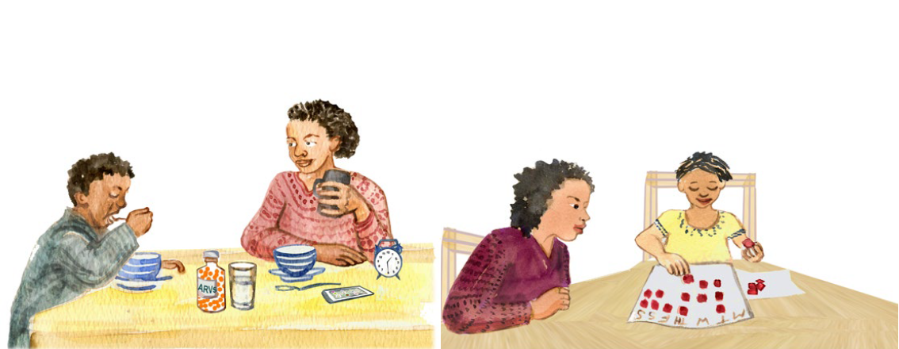
12. Penser à lui donner ses ARV
Il peut être difficile de toujours penser à donner ses ARV à votre enfant.
L'oubli de doses d'ARV peut avoir des conséquences néfastes pour la santé de votre enfant.

Slide 35
12. Penser à lui donner ses ARV
Image from card front
MESSAGES FORTS :
Il peut être difficile de toujours penser à donner ses ARV à votre enfant.
L'oubli de doses d'ARV peut avoir des conséquences néfastes pour la santé de votre enfant.
POINTS DE DISCUSSION :
Je veux m’assurer d’avoir bien compris. Si j’ai bien compris ce que vous avez dit [circonstance ayant entraîné l'oubli de doses].
Voici quelques éléments que d’autres ont trouvé utiles :
Donner des ARV est une responsabilité d'adulte : les personnes s'occupant d'enfants doivent leur donner leurs médicaments. Il faut demander à une personne de donner les médicaments. Si, un jour, cet adulte ne peut pas accomplir cette tâche, il doit trouver un remplaçant.
Mettez les médicaments dans un endroit facile à retenir que vous avez sous les yeux tous les jours.
Utilisez un calendrier ou un tableau sur lequel vous pouvez mettre une marque/un autocollant lorsque l'enfant a pris ses médicaments.
Demandez à votre prestataire de santé de vous donner un pilulier et/ou des sacs de transport.
Demandez des médicaments supplémentaires si les écarts entre les réapprovisionnements posent problème.
Récapitulatif
Il peut être difficile de se rappeler de donner ses ARV à un enfant. J’aimerais donc vérifier avec vous quelques-uns des points dont nous avons discuté.
Qui est en charge des médicaments de votre enfant ?
Quels changements prévoyez-vous de faire pour vous assurer que votre enfant prenne ses ARV tous les jours ?
Où conservez-vous les médicaments ?
Comment faites-vous pour savoir si vous avez donné ses ARV à votre enfant ou non ?
Documentation
Documenter les interventions planifiées pour relever les défis identifiés par le parent/responsable dans l'Outil de planification pour une meilleure observance.

Slide 36
13. Comprendre les ARV de votre enfant
Pour bien donner ses ARV à votre enfant, il est important que vous sachiez comment ils agissent et la meilleure façon de les donner à votre enfant tous les jours.

Slide 37
13. Comprendre les ARV de votre enfant
Image from card front
MESSAGES FORTS :
Pour bien donner ses ARV à votre enfant, il est important que vous sachiez comment ils agissent et la meilleure façon de les donner à votre enfant tous les jours.
POINTS DE DISCUSSION :
Dans quel domaine le/la patient(e) a-t-il/elle le plus de difficulté ?
Noms et fréquence des médicaments
→ Donner des informations et des points sur les faits.
Comment agissent les médicaments
→ Revoir les cartes des visites précédentes ou répondre aux questions.
Croyances en matière de santé
→ Indiquer au parent/responsable de donner ses médicaments à l'enfant qu'il se sente bien ou malade, sauf contre-indication d'un médecin.
→ Vérifier les croyances spécifiques sur les médicaments et la santé.
→ Si le responsable de l'enfant utilise des remèdes alternatifs (par ex., des plantes), expliquer qu'ils peuvent parfois empêcher les ARV d'agir.
Récapitulatif
Poser au parent des questions pour s'assurer qu'il/elle a bien compris les points abordés :
Récapitulons ensemble ces instructions pour voir si vous avez des questions. Pouvez-vous m’expliquer comment, selon vous, les ARV agissent et comment vous êtes censé(e) les donner à votre enfant. Quels conseils pour éviter les effets indésirables avez-vous retenus ?
Si des ressources écrites sont disponibles, les fournir.
Documentation
Documenter les interventions planifiées pour relever les défis identifiés par le parent/responsable dans l'Outil de planification pour une meilleure observance.

Slide 38
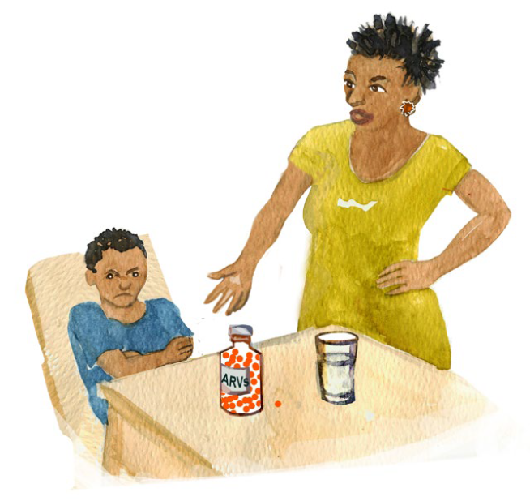
14. L'enfant ne veut pas prendre ses médicaments
Certains enfants n'aiment pas prendre des ARV.

Slide 39
14. L'enfant ne veut pas prendre ses médicaments
Image from card front
MESSAGES FORTS :
Certains enfants n'aiment pas prendre des ARV.
POINTS DE DISCUSSION :
Parfois, il peut être difficile de donner des médicaments à un enfant. Selon vous, pourquoi est-ce difficile pour votre enfant ?
L'enfant présente des effets indésirables.
Donner des conseils pour gérer ces effets.
Pour la nausée, prendre les médicaments en mangeant.
Pour les céphalées/la somnolence, prendre les médicaments le soir.
L'enfant veut faire autre chose et/ou a du mal à accepter de prendre des médicaments tous les jours.
Lui donner ses médicaments, puis proposer un jeu. Pas de médicament, pas de jeu.
Faire de la prise de médicaments une habitude quotidienne et pas une décision quotidienne.
Donner à l'enfant des autocollants tout de suite après lui avoir donné ses médicaments peut aider.
Croyances en matière de santé : pourquoi suis-je obligé(e) de les prendre ? Comment expliquer à votre enfant qu'il doit prendre ses médicaments ?
Aider le ou les parents à trouver les mots justes : « Tu en as besoin pour rester en bonne santé/pour ne pas tomber malade. » ou « Les médicaments empêchent le virus de te faire du mal. ».
Pour certains enfants, les médicaments au goût amer sont plus faciles à prendre sous forme de pilules ou de granules. Parlez-en à votre médecin.
Récapitulatif
Poser au parent des questions pour s'assurer qu'il/elle a bien compris les points abordés :
Si j'ai bien compris, selon vous (ajouter le motif). J'aimerais m'assurer de bien comprendre comment vous envisagez d'aider votre enfant à prendre ses ARV.
Si des ressources écrites sont disponibles, les fournir.
Documentation
Documenter les interventions planifiées pour relever les défis identifiés par le parent/responsable dans l'Outil de planification pour une meilleure observance.

Slide 40
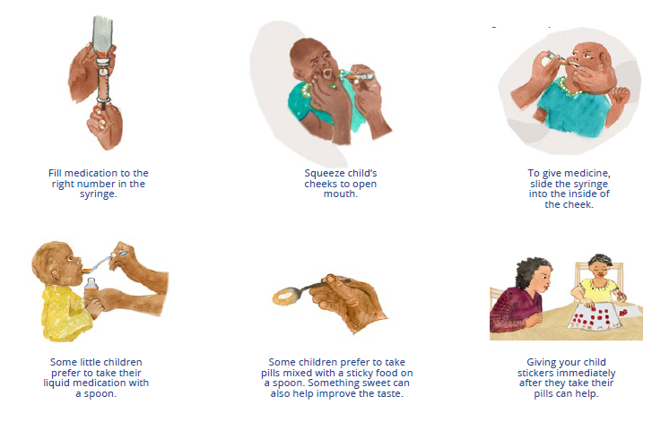
15. Conseils pour aider votre enfant à prendre ses médicaments
Remplir la seringue au niveau requis.
Appuyer sur les joues de l’enfant pour qui’il ouvre la bouche.
Pour donner les médicaments, faire glisser la seringue à l’intérieur de la joue.
Certains jeunes enfants préfèrent prendre les médicaments liquides à l’aide d’une cuillère.
Certains enfants préfèrent prendre les comprimés mélangés a de la nourriture à l’aide d’une cuillère. La nouritture sucrée peut aider à améliorer le goût du médicament.
Donner à l’enfant des autocollants tout de suite après lui avoir donné ses médicaments peut aider.
Il existe plusieurs façons d'aider votre enfant à prendre ses médicaments.

Slide 41
15. Conseils pour aider votre enfant à prendre ses médicaments
Image from card front
MESSAGES FORTS :
Il existe plusieurs façons d'aider votre enfant à prendre ses médicaments.
Remplir la seringue au niveau requis.
Appuyer sur les joues de l'enfant pour qu'il ouvre la bouche.
Pour donner les médicaments, faire glisser la seringue à l'intérieur de la joue.
Certains jeunes enfants préfèrent prendre les médicaments liquides à l'aide d'une cuillère.
Certains enfants préfèrent prendre les comprimés mélangés à de la nourriture à l'aide d'une cuillère. La nourriture sucrée peut aider à améliorer le goût du médicament.
Donner à l'enfant des autocollants ou une autre petite récompense tout de suite après lui avoir donné ses médicaments peut aider.

Slide 42
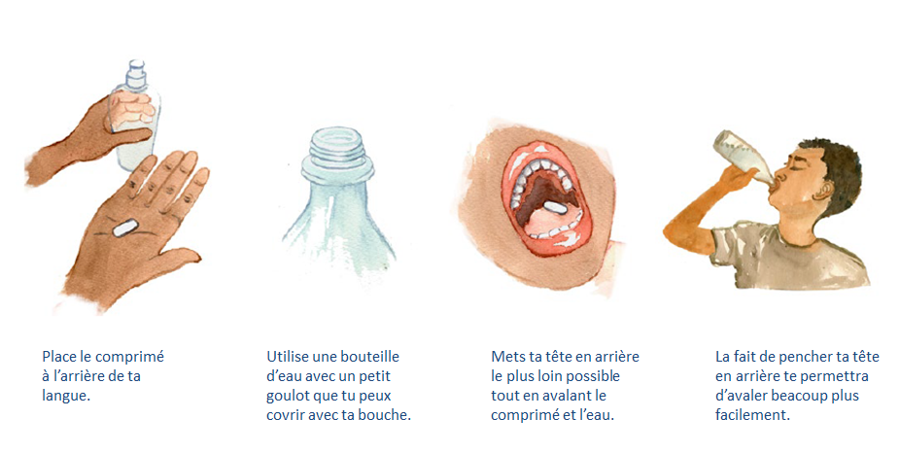
16. Conseils pour avaler les comprimés
Utiliser une bouteille d’eau est un bon moyen d’aider à avaler des comprimés.

Slide 43
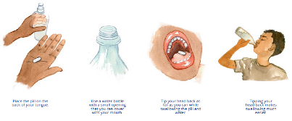
16. Conseils pour avaler les comprimés
Image from card front
MESSAGES FORTS :
Utiliser une bouteille d’eau est un bon moyen pour avaler des comprimés.
Placer le comprimé à l’arrière de la langue.
Utiliser une bouteille d’eau avec un petit goulot que l'enfant peut couvrir avec sa bouche.
Mettre la tête de l'enfant en arrière le plus loin possible tout en lui faisant avaler le comprimé et l’eau.
Le fait de pencher sa tête en arrière lui permettra d’avaler beaucoup plus facilement.

Slide 44
17. Suivi : comment donnez-vous ses ARV à votre enfant ?
Ensemble, nous allons revoir le plan que nous avions élaboré la dernière fois pour voir comment vous donnez ses ARV à votre enfant.

Slide 45
17. Suivi : comment donnez-vous ses ARV à votre enfant ?
Image from card front
MESSAGES FORTS :
Ensemble, nous allons revoir le plan que nous avions élaboré la dernière fois pour voir comment vous donnez ses ARV à votre enfant.
POINTS DE DISCUSSION :
La dernière fois que nous nous sommes vu(e)s, nous avons envisagé _____ (indiquer les interventions décidées lors de la dernière session) pour vous aider à donner ses ARV à votre enfant.
Comment ça se passe ?
Êtes-vous confronté(e) à de nouvelles difficultés pour donner ses ARV à votre enfant ?
Repensez à la SEMAINE qui vient de s’écouler, combien de doses (jours) d’ARV pensez-vous avoir oubliées ?
C’était une semaine habituelle ?
Et le mois dernier ?
Pouvez-vous vous rappeler et décrire les circonstances de la dernière dose oubliée ?
Je vois que vous avez fait beaucoup d’efforts. Avez-vous des idées sur la façon dont on pourrait faciliter la prise des ARV pour votre enfant ?
Instructions pour le prestataire
Utiliser les tableaux d’évaluation de l’observance sur les cartes précédentes si nécessaire pour rechercher les nouveaux obstacles et interventions.
Consulter à nouveau les cartes précédentes pour passer en revue les stratégies ou en savoir plus.
Un nouveau test de la charge virale devrait être effectué après 3 mois de bonne observance.
Informer le parent/responsable du moment où ce test sera réalisé.
Documentation
Renseigner la première colonne de la session n° 2 ou 3 dans l'Outil de planification pour une meilleure observance et indiquer si l'observance est bonne, assez bonne ou médiocre, selon le nombre de doses oubliées par mois (voir le tableau ci-contre). Compléter les deux autres colonnes avec les nouveaux obstacles trouvés et les interventions planifiées.
Si l'observance est assez bonne ou médiocre, poursuivre les sessions mensuelles d'amélioration de l'observance à l'aide des cartes de cette présentation et des pages additionnelles de l’outil de planification pour une meilleure observance jusqu'à ce qu'elle soit bonne.
Nombre de doses oubliées par mois | Type d’observance
Patients prenant une dose quotidienne
< 2 doses | Bonne
2 à 4 doses | Assez bonne
< 4 doses | Médiocre
Patients prenant deux doses quotidiennes
< 4 doses | Bonne
4 à 8 doses | Assez bonne
> 8 doses | Médiocre

Slide 46
18. Vous avez réussi à réduire la charge virale de votre enfant
La nouvelle charge virale est faible !
Les ARV de votre enfant agissent et diminuent la charge virale. Vous protégez votre enfant.

Slide 47
18. Vous avez réussi à réduire la charge
virale de votre enfant
Image from card front
MESSAGES FORTS :
La nouvelle charge virale est faible !
Les ARV de votre enfant agissent et diminuent la charge virale. Vous protégez votre enfant.
POINTS DE DISCUSSION :
Une faible charge virale (inférieure à 1 000) [insérer les résultats du/de la patient(e) ici] indique que votre enfant prend ses ARV et qu'ils agissent.
Les changements [les décrire ici] ont été couronnés de succès, et votre enfant reçoit les médicaments dont il/elle a besoin pour rester en bonne santé.
Avez-vous eu du mal à vous souvenir de les donner à votre enfant ?
C’est important de continuer à donner ses ARV à votre enfant tous les jours pour empêcher le VIH de se reproduire et pour que votre enfant reste en bonne santé.
Qu’est-ce qui vous a aidé(e) à penser à donner ses ARV à votre enfant ?
Y-a-t-il de nouveaux éléments ou prévoyez-vous de nouveaux éléments en raison desquels il sera parfois difficile de donner ses ARV à votre enfant ?
Avant votre prochain rendez-vous, il est important que vous contrôliez le nombre de médicaments que vous avez chez vous afin de ne pas en manquer.
Si vous n'avez plus beaucoup de médicaments, allez au centre de santé même si vous n'avez pas de rendez-vous.
Nous mesurerons à nouveau la charge virale dans six mois s'il n'y a aucun nouveau problème ou difficultés à donner ses ARV à votre enfant.
À l’avenir, si vous avez des problèmes pour donner ses ARV à votre enfant, parlez-en à son prestataire de santé afin qu’il puisse vous aider à les résoudre.
Récapitulatif
Revoyons brièvement ce que signifie une charge virale faible, et vos plans pour continuer à donner ses ARV à votre enfant :
Avec vos propres mots, expliquez-moi ce que signifie une faible charge virale.
Qui est en charge de donner ses ARV à votre enfant ?
Pourquoi est-il important de continuer à donner ses ARV à votre enfant ?
Documentation
Documenter les résultats de la nouvelle mesure de la charge virale dans l'Outil de planification pour une meilleure observance.

Slide 48
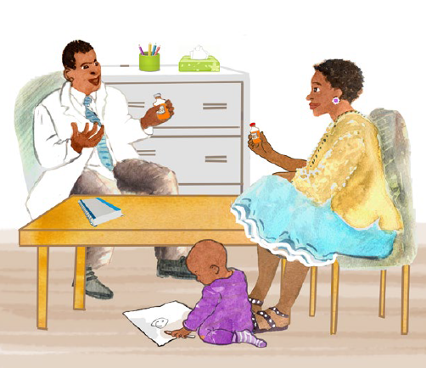
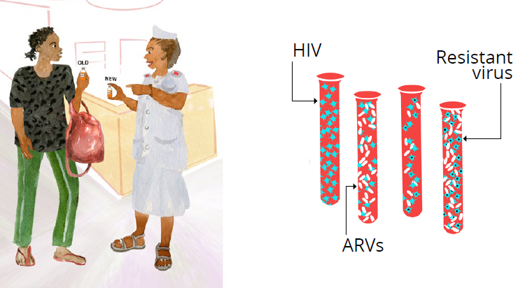
19. Les ARV ne fonctionnent pas bien
Virus résistant
Il se peut que le virus soit résistant, ce qui signifie qu’il a évolué et que les ARV n’agissent plus.
Votre enfant a peut-être besoin d'ARV différents.

Slide 49
19. Les ARV ne fonctionnent pas bien
Image from card front
MESSAGES FORTS :
Il se peut que le virus soit résistant, ce qui signifie qu’il a évolué et que les ARV n’agissent plus.
Votre enfant a peut-être besoin d'ARV différents.
POINTS DE DISCUSSION :
J’apprécie les efforts que vous avez faits pour parvenir à une bonne observance.
Même si vous lui donnez ses médicaments tous les jours, le résultat de la nouvelle charge virale de votre enfant est encore élevé.
Il se peut que les ARV ne fonctionnent pas bien car le virus est résistant.
Je comprends que ce résultat puisse être décourageant. Or, nous pouvons utiliser d'autres ARV.
Maintenant que vous arrivez à donner ses ARV à votre enfant tous les jours, nous espérons que les nouveaux médicaments vont réduire la charge virale de votre enfant et le protéger.
Nous recommandons de changer les ARV de votre enfant pour les ARV suivants : _______________.
Donner des instructions détaillées sur le nouveau traitement.
Aborder les effets indésirables possibles et comment les éviter/gérer.
Fournir des instructions écrites.
En cas de problème, parlez-en à un prestataire de santé pour obtenir de l’aide.
Le prochain rendez-vous de votre enfant est ____________.
Récapitulatif
Nous avons abordé un grand nombre d’informations nouvelles. Je voudrais m’assurer que je vous ai tout bien expliqué et que j’ai répondu à vos questions.
Pourriez-vous me dire quelles sont les prochaines étapes et pourquoi nous recommandons de changer les ARV ?
Avez-vous des questions ?
Documentation
Documentez les nouveaux ARV sur l'Outil de planification pour une meilleure observance.
Instructions pour le prestataire
Lors des prochaines visites, utiliser les cartes pertinentes pour les évaluations de l’observance et les conseils, ainsi que l’explication des résultats de la charge virale. Par exemple, lors de la première visite de suivi après un changement d’ARV, utiliser les cartes commençant par « Comment donnez-vous ses ARV à votre enfant ? » (carte 6) pour évaluer l'observance du nouveau traitement et fournir des conseils. Possibilité également de revoir les cartes 1 et 3 pour les informations de base sur la charge virale.

